Slide 1
Násobení číslem 3

Slide 2

0 . 3 =
0
0
5
s
s
1
2
3
4
5
6
7
8
9
0

Slide 3
5 . 3 =
1
5
0
5
s
s
1
2
3
4
5
6
7
8
9
0

Slide 4
8 . 3 =
2
4
0
5
s
s
1
2
3
4
5
6
7
8
9
0

Slide 5
7 . 3 =
2
1
0
5
s
s
1
2
3
4
5
6
7
8
9
0

Slide 6
4 . 3 =
4 . 3 =
1
2
0
5
s
s
1
2
3
4
5
6
7
8
9
0

Slide 7
1
8
( 46 – 40 ) . 3 =
0
5
s
s
1
2
3
4
5
6
7
8
9
0

Slide 8
2
4
( 88 – 80 ) . 3 =
0
5
s
s
1
2
3
4
5
6
7
8
9
0

Slide 9
2
1
( 37 – 30 ) . 3 =
0
5
s
s
1
2
3
4
5
6
7
8
9
0

Slide 10


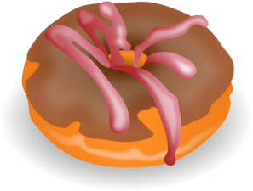

Maminka koupila 8 rohlíků po 2 kč, 6 preclíků po 3 kč,
10 koblih po 3 kč a 6 lízátek po 2 kč.
Kolik stál nákup?
Nákup stál kč.
7
6
1
2
3
4
5
6
7
8
9
0

Slide 11
Maminka koupila 8 rohlíků po 2 kč, 6 preclíků po 3 kč,
10 koblih po 3 kč a 6 lízátek po 2 kč.
Maminka platila stokorunou. Kolik mamince prodavačka vrátila?
Vrátila ji kč.
2
4
1
2
3
4
5
6
7
8
9
0

Slide 12
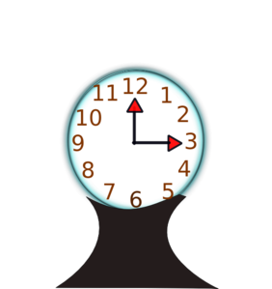



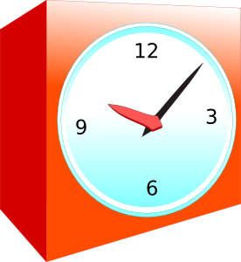

V hodinářství na dvou policích stály hodiny, po pěti kusech na každé.
Kolik hodin celkem bylo na policích?
1
0 hodin
1
2
3
4
5
6
7
8
9
0

Slide 13
V hodinářství na dvou policích stály hodiny, po pěti kusech na každé.
Na každé polici byly dvoje hodiny opravené. Kolik hodin bylo už opraveno?
Byly opraveny hodiny.
4
0 hodin
1
2
3
4
5
6
7
8
9
0

Slide 14
V hodinářství na dvou policích stály hodiny, po pěti kusech na každé.
Kolik hodin zbývá ještě opravit?
6 hodin
1
2
3
4
5
6
7
8
9
0

Slide 15
Zdroje obrázků:
[ cit.-2020-01-27]. Dostupné pod licencí Public domain na WWW:
<
>
http://www.clker.com/clipart-thumbs-up-smiley.html
<
http://www.clker.com/clipart-25988.html
>
<
http://www.clker.com/clipart-pretzel-icon.html
>
<
>
http://www.clker.com/clipart-doughnut.html
<
>
http://www.clker.com/clipart-lollypop.html
<
>
http://www.clker.com/clipart-table-clock.html
<
http://www.clker.com/clipart-clock-48.html
>
<
>
http://www.clker.com/clipart-clock-40.html
<
http://www.clker.com/clipart-25085.html
>
<
>
http://www.clker.com/clipart-wooden-clock.html

